Slide 1
Мастерская «Сладость в радость»

Slide 2
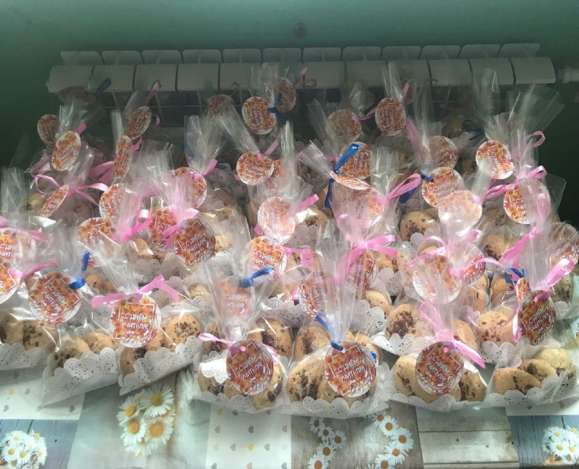
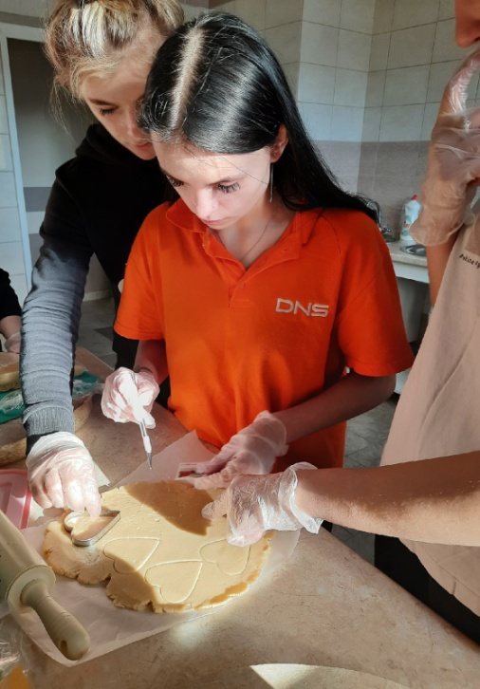
Проект направлен на взаимодействие молодёжи с детьми с ОВЗ, ветеранами и инвалидами, изготовление студентами для них кондитерских изделий, в виде печенья, маффинов, тортов и др. Участники под руководством педагога-психолога, кондитера - любителя выпекают, украшают угощение для различных спортивных и праздничных мероприятий с участием детей с ОВЗ и инвалидов, на дни рождения пожилых людей и детей с ОВЗ. Молодое поколение учится кондитерскому искусству, при этом делают доброе дело. При изготовлении они вкладывают частицу своей души, продумывают все детали по оформлению сладости и поздравлению именинников.
Аннотация проекта

Slide 3
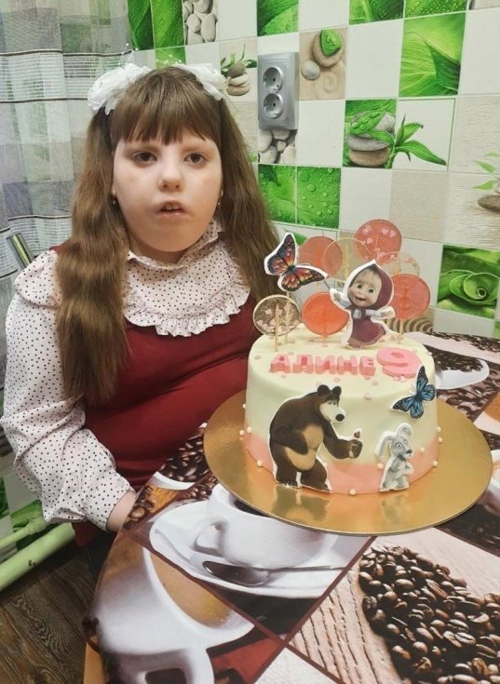
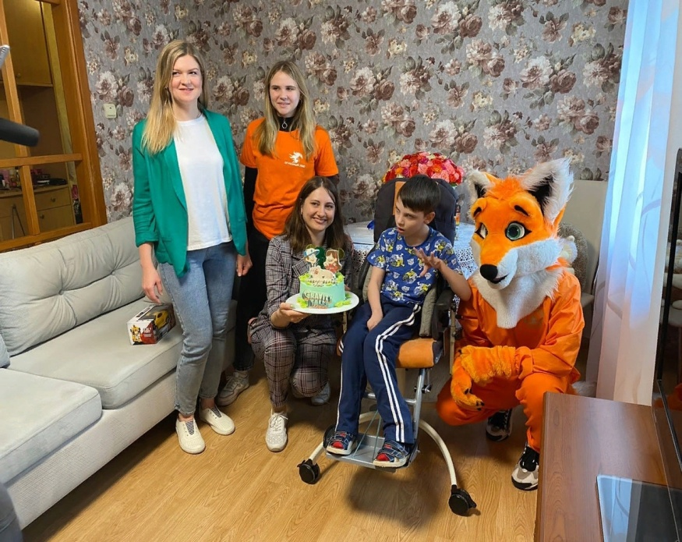
Актуальность:
Каждый человек, независимо от своего статуса и положения хочет быть признан обществом, а особенно дети с ОВЗ, пожилые и инвалиды. Они больше других нуждаются в общении, так как их круг общения ограничен. День Рождения прекрасный повод, чтобы молодое поколение пришли поздравить и вручить подарок, приготовленный своими руками. Наш проект позволит семьям с детьми инвалидами и с детьми с ОВЗ почувствовать себя значимыми и нужными обществу, а среди молодежной среды привлечь большее количество волонтеров, ведь мы создаём для них увлекательный, творческий процесс, который дополнит радость светящихся глаз от одариваемых.

Slide 4
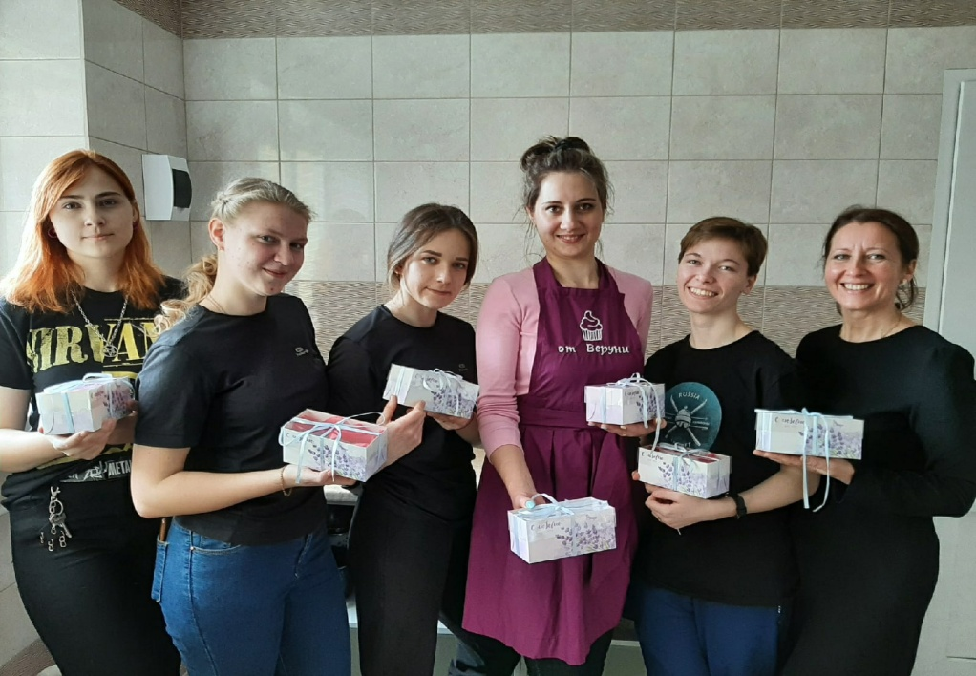
Цель проекта: √ развитие эмпатии, формирование духовно-нравственной личности через ценности волонтерство; √ формирование активной жизненной позиции, милосердия, толерантности; √ побуждение интереса к добровольничеству у студентов; √ поддержка семей с детьми инвалидами; √ помощь пожилым людям.

Slide 5
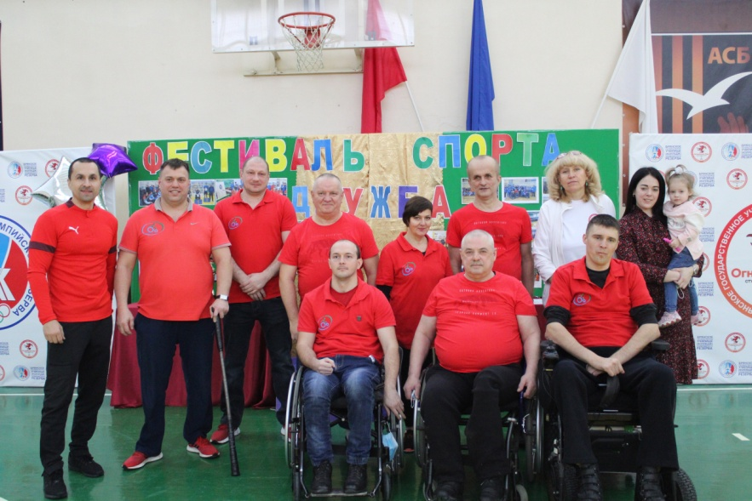
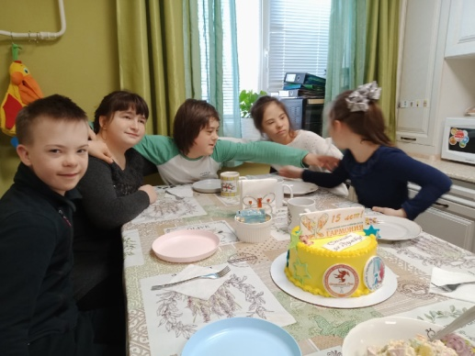
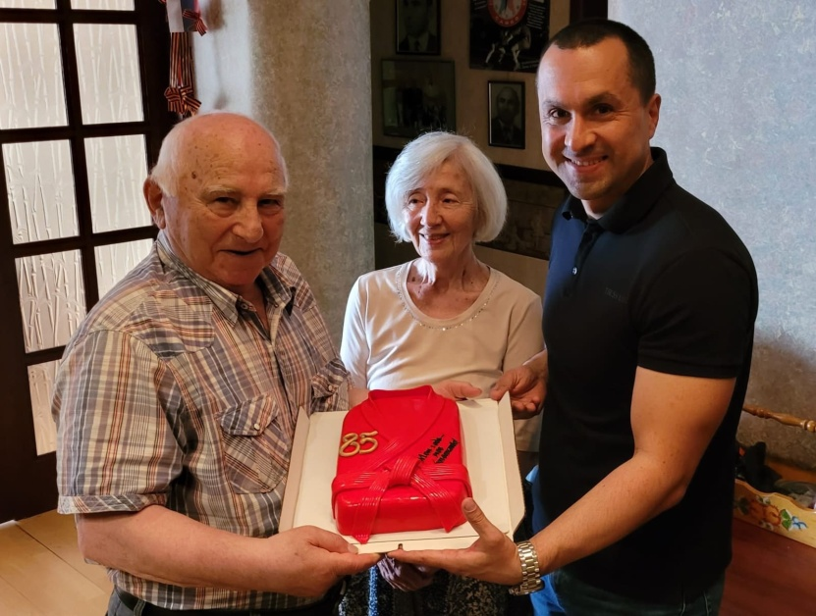
Дети с ОВЗ Пожилые люди Инвалиды
Целевая аудитория:

Slide 6
Формирование позитивного влияния на студентов при выборе ими жизненных ценностей, через социальную активность. Стимулирование участия в добровольческой деятельности обучающихся в Брянском государственном училище олимпийского резерва. Проведение социально значимых акций, с целью оказания помощи социально-незащищенным категориям населения: инвалиды, пенсионеры, дети с ОВЗ. Содействие улучшению морально-психологического состояния детей-инвалидов через организацию общения.
Задачи:

Slide 7
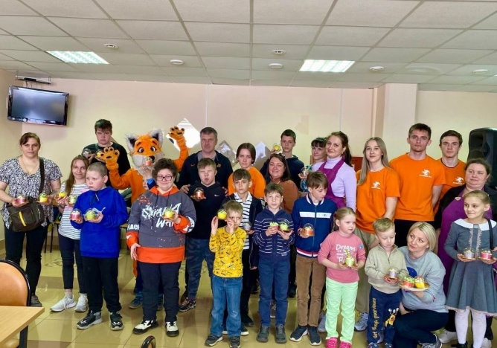
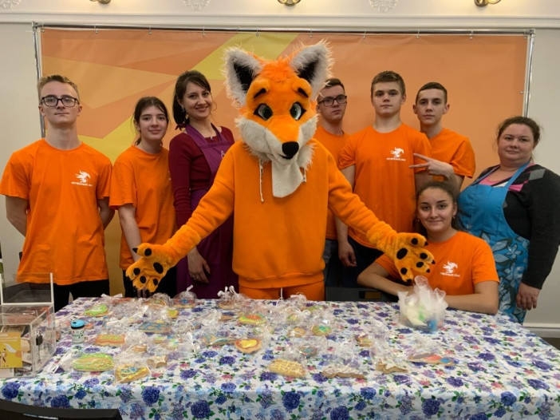
Реализуется на различных площадках и мероприятиях любого уровня, обладает огромным потенциалом для решения самых разных социальных проблем, обучающими, способствует улучшению морально-психологического состояния детей-инвалидов через организацию общения, является увлекательной формой развития коммуникативных связей студентов-волонтеров с людьми с ОВЗ.

